Slide 1





Analisi Paese
e Report Attività
Mercato: Azerbaijan

Slide 2
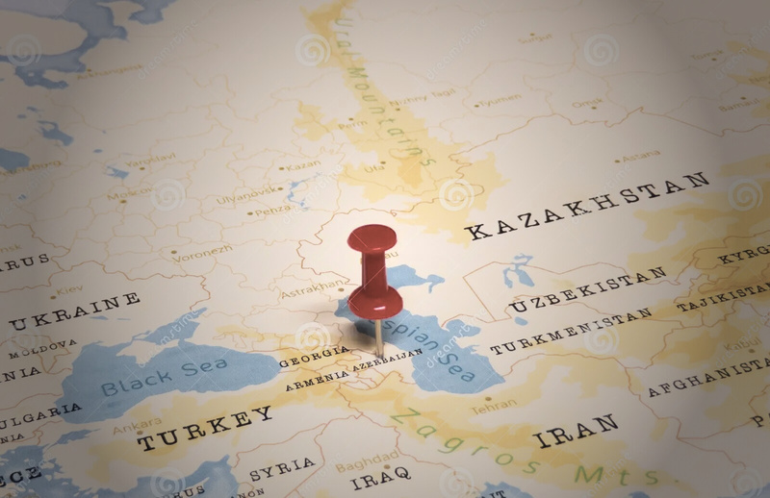
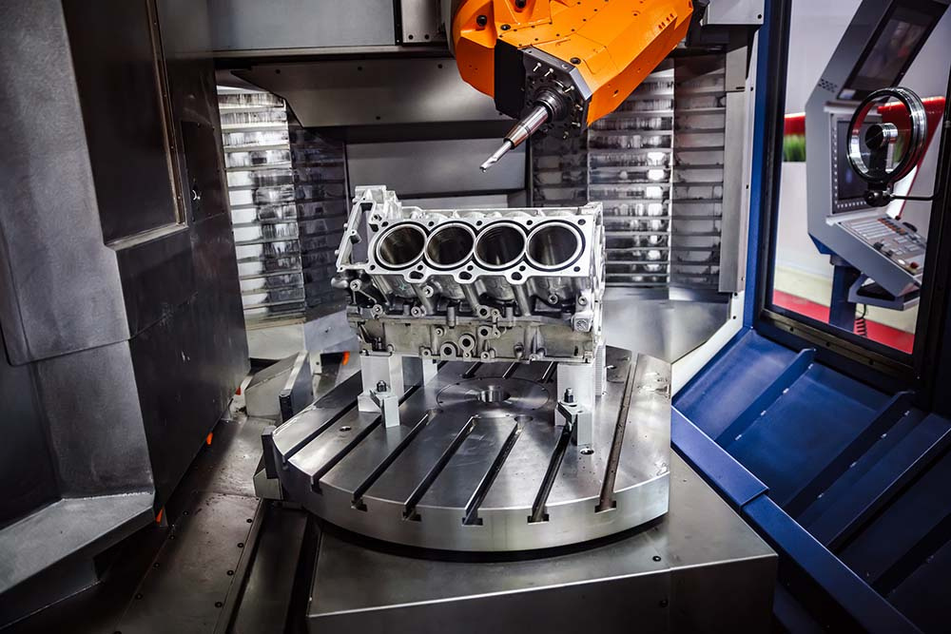


Analisi Paese e Report Attività | Mercato Azerbaijan
Indice
ANALISI PAESE
  Industria Militare e Metalmeccanica Civile
  Zone Franche ed Economics Zones
  Logisistica e Middle Corridor
Fonti
REPORT ATTIVITÀ

Slide 3

1
Analisi Paese e Report Attività | Mercato Azerbaijan
Industria Militare
e Metalmeccanica Civile
  Contesto generale
  Industria militare locale
  Industria metalmeccanica civile e componentistica
  Opportunità commerciali
  Attori chiave locali

Slide 4
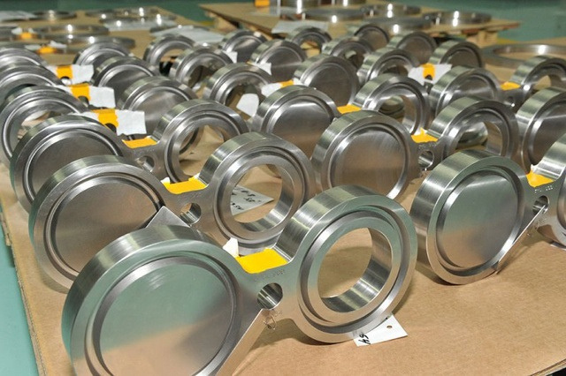
Analisi Paese e Report Attività | Mercato Azerbaijan
Contesto generale
≈5%
Forte incremento degli investimenti
in difesa negli ultimi 20 anni (≈5% PIL)
PIL
Negli ultimi vent’anni l’Azerbaigian ha rafforzato la spesa in difesa, puntando su autonomia strategica e cooperazione con partner chiave. Accanto al comparto militare, il polo metalmeccanico di Sumgayit emerge come settore non-oil di rilievo e leva di diversificazione economica.
PRIORITÀ
Autonomia strategica, modernizzazione, cooperazione con Turchia, Israele, Pakistan
L’inflazione è in netto calo: dal 5,9% del 2023 si registra un ritorno al 2% nel 2025
Fonte: Camera di Commercio Italo-Azerbaigiana
L’industria metallurgica e metalmeccanica, concentrata nel Sumgayit Technology Park (STP), rappresenta una delle principali
realtà non‑oil dell’Azerbaigian.

Slide 5


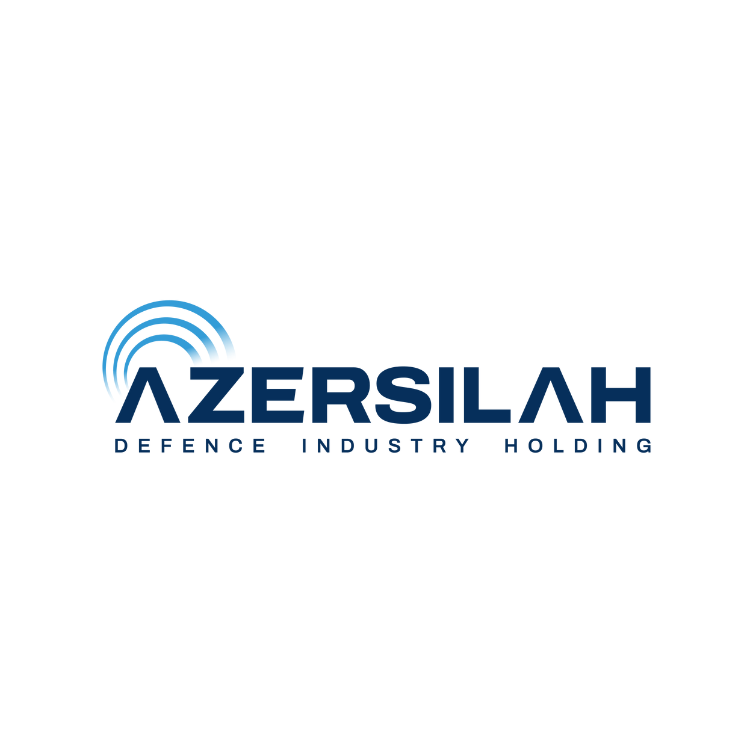
Analisi Paese e Report Attività | Mercato Azerbaijan
Industria Militare Locale
Esempi
MODIAR
Ministero dell’Industria della Difesa, regia centrale del
comparto.
AZERSILAH
Holding statale leader per armi leggere, munizionamento, co-produzioni internazionali.
STP (Sumgayit Technology Park)
Ampliato a produzione bellica
(elettronica militare, munizionamento, componenti per veicoli).
Produzione: armi leggere, munizioni, UAV tattici, blindati leggeri, sistemi di comunicazione
Joint venture con partner stranieri (soprattutto Turchia e Israele).

Slide 6
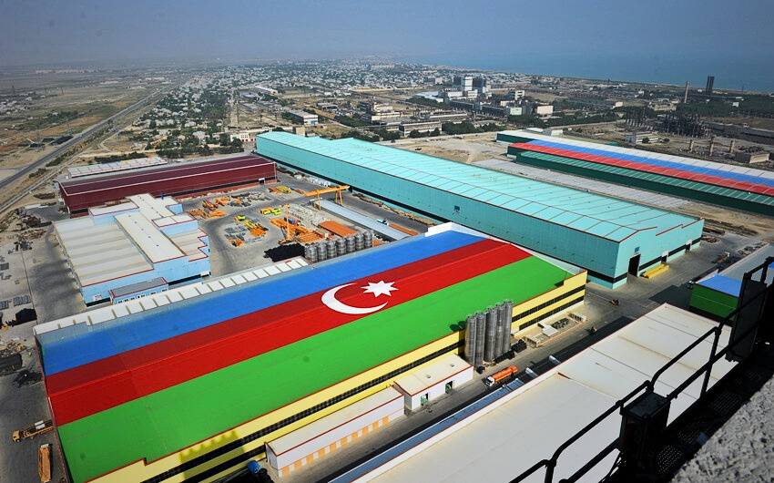
Analisi Paese e Report Attività | Mercato Azerbaijan
Industria metalmeccanica civile e componentistica
STP - Sumgayit Technology Park
  STP copre circa 250 ettari, comprende 12 fabbriche e oltre 30 siti produttivi, risultando uno dei più grandi centri industriali regionali
  Include un impianto di fusione (smelting plant) per la produzione di metalli, con linee per profili in alluminio e rame
  È il maggiore produttore del settore non‑oil del Paese e tra i principali contribuenti fiscali nazionali.
  Esporta prodotti con marchio “Made in Azerbaijan” in Russia, Georgia, Kazakistan, Kirghizistan, Turkmenistan, Turchia e Germania
  Occupa circa 2.000 dipendenti e funge da attore di riferimento anche all’interno del Sumgait Chemical Industrial Park.

Slide 7
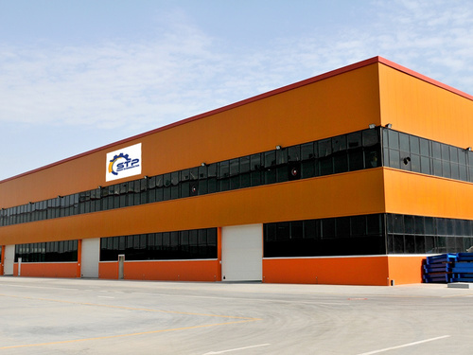

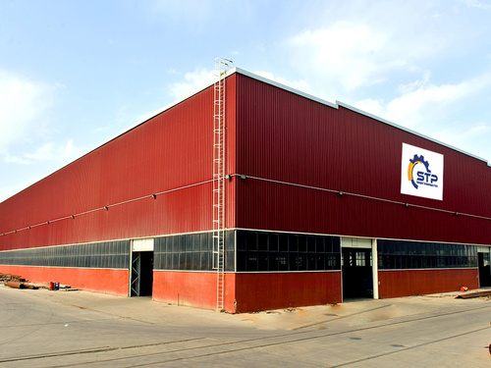
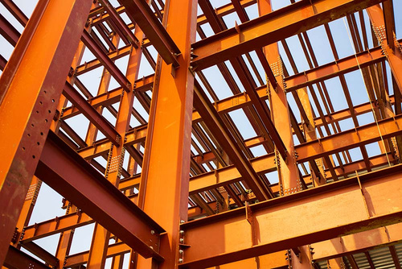
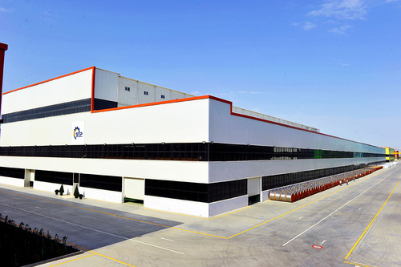
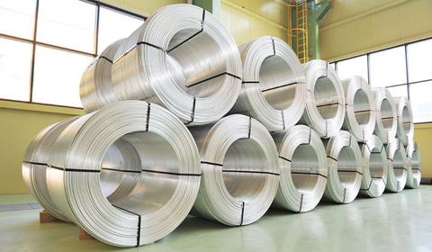
Analisi Paese e Report Attività | Mercato Azerbaijan
Industria metalmeccanica civile e componentistica
STP - Sumgayit Technology Park
Mechanical Processing Plant: 13.584 m² dedicati alla meccanica di precisione con 41 torni/fresatrici CNC Mazak. Capacità di produrre turbine, ingranaggi e componenti meccanici ad altissima precisione (tolleranze in micron).
  Impianti per fusione metalli e produzione di profili in alluminio/rame completano la gamma.
  Produzione integrata che copre cavi, tubi polimerici, soluzioni in alluminio, apparecchiature elettriche e componenti per infrastrutture, energia, oil & gas, agricoltura e costruzioni civili.
Metal Ware Plant: produzione di 120.000 t/anno di strutture in acciaio, con sabbiatura, verniciatura e zincatura. Prodotti utilizzati in progetti iconici come il National Flag Square, Baku Crystal Hall, Olympic Stadium, Socar Polymer, Sumgait Data Center.
Heavy Machine‑Building Plant: area di 4,5 ha, 900 dipendenti, capacità di 50.000 t/anno per strutture pesanti e componenti di centrali elettriche.

Slide 8
Analisi Paese e Report Attività | Mercato Azerbaijan
Opportunità
commerciali
Attori chiave locali
  Azersilah (produzione armi leggere, munizioni)
  STP – Sumgayit Technology Park (produzione industriale + militare)
  MODIAR (Ministero Difesa, regia settoriale)
  Baku Steel Company (principale produttore di acciaio del Paese)
  Baku Shipyard (cantiere navale e grande produttore di strutture metalliche nel Caspio)
  Altri players nella fusione e nella realizzazione di componenti in ferro, acciaio, alluminio, bronzo, ottone e rame, per il settore oil & gas, petrolchimico, e infrastrutturale e attrezzature e pezzi di ricambio, fabbricati in metalli ferrosi e non ferrosi.
DIFESA
Fornitura di tecnologia avanzata (ottica, avionica, componenti elettronici), co‑produzioni con Azersilah e cluster STP.
METALLURGIA
Investimenti in capacità produttiva, innovazione nei processi, export congiunto in mercati esteri.
METALMECCANICA
Possibilità di partnership su precisione, componentistica e grandi strutture per infrastrutture ed energia.

Slide 9
2
Analisi Paese e Report Attività | Mercato Azerbaijan
Zone Franche ed Economics Zones
  Principali zone
  Vantaggi
  Tassazione utili
  Opportunità
  Attori chiave locali

Slide 10
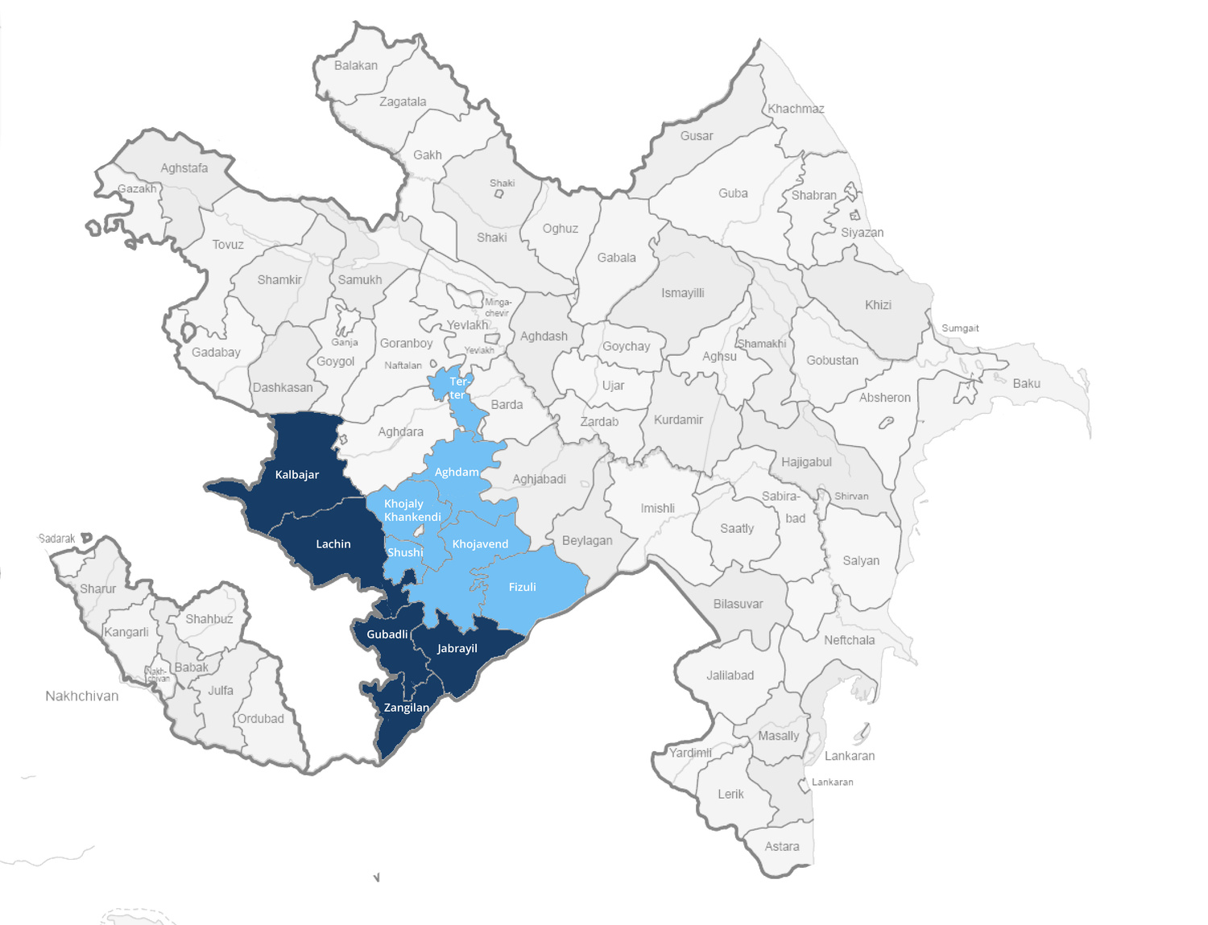
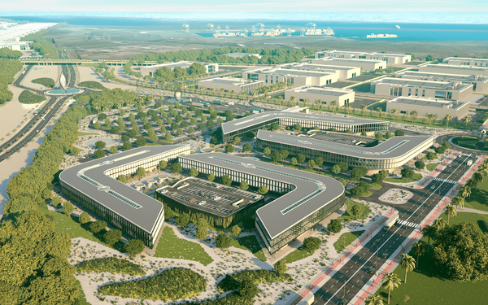

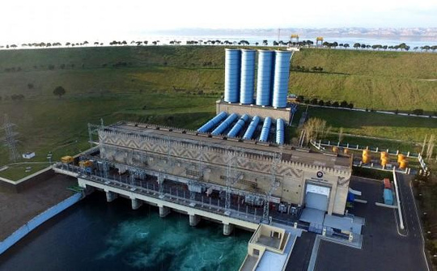
Analisi Paese e Report Attività | Mercato Azerbaijan
Principali Zone
AFEZ (Alat Free Economic Zone): hub logistico-industriale, collegato al porto di Alat.
L’inflazione è in netto calo: dal 5,9% del 2023 si registra un ritorno al 2% nel 2025
INDUSTRIAL PARKS
Sumgayit Chemical, Mingachevir Textile, Balakhani (riciclo/green).
Nuove regioni economiche nelle aree liberate
Karabakh Economic Region (Aghdam, Shushi, Fizuli, Terter, Khojavend, Khojaly, Khankendi).
East Zangazur Economic Region (Jabrayil, Kalbajar, Gubadli, Lachin, Zangilan

Slide 11
Analisi Paese e Report Attività | Mercato Azerbaijan
Vantaggi
Tassazioni utili
Proprietà 100% straniera consentita
  In AFEZ: totale esenzione corporate tax, IVA e dazi; piena libertà di rimpatrio utili
  Regime ordinario: corporate tax 20%, dividendi 10%, IVA 18%
  Le nuove regioni sono ancora in fase di definizione normativa, ma si auspica un regime similmente favorevole
Esenzioni da dazi doganali, IVA, corporate tax all’interno di AFEZ
Facilitazioni doganali e accesso a corridoi logistici
Nelle nuove regioni economiche: incentivi allo sviluppo, infrastrutture moderne, zone smart, e accesso facilitato agli investimenti pubblici e privati
Fonte: ICE, ISTAT, AHK

Slide 12

Analisi Paese e Report Attività | Mercato Azerbaijan
Opportunità
Attori chiave locali
  Manifattura e re-export
  ICT, green energy, trasformazione alimentare
  Hub logistici integrati
  Ricostruzione edilizia e infrastrutturale nelle aree liberate
  Agritech, agroindustria, turismo e hub smart nelle nuove regioni
  AFEZA – Alat Free Economic Zone Authority (gestione e promozione investimenti)
  Sumgayit Chemical Industrial Park (chimica e metallurgia)
  Mingachevir Textile Park (tessile, export-oriented)
  Balakhani Industrial Park (riciclo e green industry)
  Autorità di gestione delle regioni Karabakh ed East Zangazur (in fase di costituzione nell’ambito del Programma “Great Return”)

Slide 13
3
Analisi Paese e Report Attività | Mercato Azerbaijan
Logistica e
Middle Corridor
  Contesto
  Infrastrutture
  Vantaggi logistici
  Sfide
  Opportunità per imprese
  Attori chiave locali

Slide 14
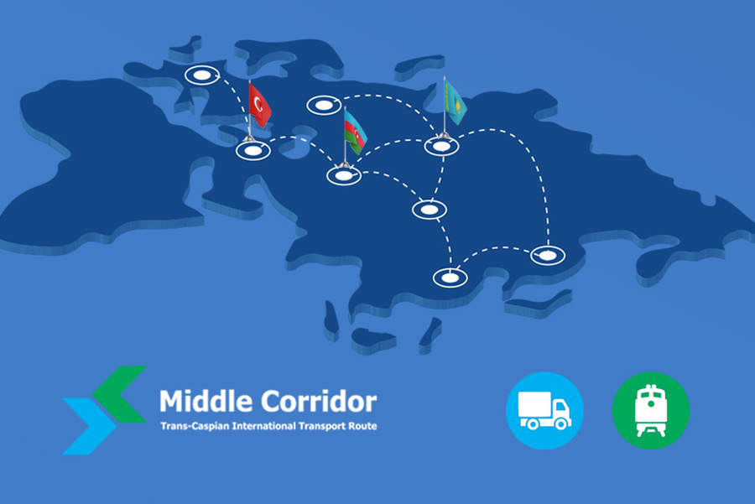
Analisi Paese e Report Attività | Mercato Azerbaijan
Contesto
Infrastrutture
Porto di Baku/Alat
>15 mln tonn/anno, in espansione
Ferrovie
Baku–Tbilisi–Kars (BTK), traghetti Caspio verso Kazakistan e Turkmenistan.
Strade
corridoi verso Georgia e Iran
  Azerbaigian crocevia del Middle Corridor (TITR), alternativa al corridoio russo e al canale di Suez.
  Forte crescita volumi post-2022.
Aeroporto di Baku
hub cargo regionale
Attori chiave locali
  Baku International Sea Trade Port / Alat Port
  Azerbaijan Railways CJSC
  AFEZA (zona franca portuale)
  TITR Association (coordinamento corridoio, membri azeri inclusi

Slide 15
Analisi Paese e Report Attività | Mercato Azerbaijan
Implicazioni strategiche
Vantaggi logistici
  Tempi più rapidi Cina–Europa (12–15 gg vs 35–45 via mare).
  Sviluppo di hub multimodali.
  Regimi agevolati nelle free zones (AFEZ).
Sfide
  Capacità infrastrutturale ancora limitata.
  Costi intermodali relativamente elevati.
  Coordinamento doganale tra Stati coinvolti
Opportunità per imprese
  Investimenti in hub logistici e magazzini.
  Soluzioni di digitalizzazione (dogane, tracciabilità).
  Re-export e trasformazione leggera in AFEZ.

Slide 16
4
Analisi Paese e Report Attività | Mercato Azerbaijan
Report Attività
  Contatti con Azersilah
  Focus su Sumgayit Technology Park (STP)
  Prossimi passi

Slide 17
Analisi Paese e Report Attività | Mercato Azerbaijan
Report Attività
Prossimi passi
  In caso di riscontro positivo da STP, verrà organizzata una call dedicata con i loro responsabili.
  Tale incontro potrà consentire di valutare la pianificazione di una missione a Baku, finalizzata a presentare direttamente le soluzioni VICIVISION e incontrare i principali interlocutori industriali
Contatti con Azersilah
Focus su Sumgayit Technology Park (STP)
  È stata condotta un’attività di analisi e promozione presso il procurement di Azersilah, principale attore statale del comparto difesa
  Al momento attuale non sono state espresse necessità o interessi immediati verso le soluzioni proposte
  Continueremo a monitorare eventuali aperture future.
  L’attenzione è stata quindi orientata verso lo STP – Sumgayit Technology Park, il polo industriale più rilevante del Paese (settori: metallurgia, metalmeccanica, componentistica, produzioni civili e militari)
  Stiamo completando i contatti preliminari per identificare le aree di potenziale interesse per le tecnologie VICIVISION (controllo qualità, precisione, componentistica)
  All’esito di tale scambio, sarà proposto un primo contatto diretto con STP per verificare disponibilità ad un approfondimento.

Slide 18
Analisi Paese e Report Attività | Mercato Azerbaijan
In sintesi
Azersilah
FOCUS SPOSTATO SU
In corso valutazioni per possibile call
STP
Contatto avviato, nessun interesse immediato
Eventuale visita a Baku

Slide 19


GLORIA RADOVANI
radovani@geocomitalia.it
+39 392 482 1124
Pesaro (PU)
Milano (MI)
Azzano Decimo (PN)
Pollenza (MC)
Phone: +39 0721 202953
Mail: info@geocomitalia.it
Web: www.geocomitalia.com

